Slide 1
一般社団法人OCF BIM/CIM成果品作成時の留意点 令和6年度版
Open CIM Forum（OCF）
2021年11月作成
2022年 1月更新
2024年 9月更新

Slide 2
はじめに
本資料は、受注者がOCF参加ベンダーのBIM/CIM対応ソフトウェアを用いて国土交通省の「土木設計業務等の電子納品要領」、「工事完成図書の電子納品等要領」等に基づいて成果品を作成・納品することを前提に、その際の留意点をまとめたものである。
これらの留意点に対応することで、BIM/CIM設計業務における成果品を比較的容易に施工段階で有効活用することができるようになる。
本資料では、BIM/CIM成果品はJ-LandXMLおよびIFCを指す。
本資料で示す留意点は以下の5点である。
留意点①： （J-LandXML）線形＋横断形状＋サーフェスで出力すること
留意点②： （J-LandXML）J-LandXMLとして出力すること
留意点③： （IFC） IFC2x3で出力すること
留意点④： （IFC）原寸で出力すること （フィート等にならない）
留意点⑤： （IFC）外部参照へのリンク切れが起こらないように出力すること

Slide 3
はじめに
なお、これらの留意点は国土交通省BIM/CIM関連基準・要領等（令和6年3月）にも同様の記載がある。 https://www.mlit.go.jp/tec/tec_fr_000079.html
留意点①：（J-LandXML）線形＋横断形状＋サーフェスモデルで出力すること
留意点②： （J-LandXML）J-LandXMLとして出力すること
留意点③： （IFC） IFC2x3で出力すること
留意点④： （IFC）原寸で出力すること （フィート等にならない）
留意点⑤： （IFC）外部参照へのリンク切れが起こらないように出力すること
BIM/CIM 適用業務実施要領 p5等
BIM/CIM 適用業務実施要領 p5等
土木設計業務等の電子納品要領 同解説 令和6年3月 p21等
BIM/CIM 活用ガイドライン（案）第 1 編 共通編 令和 3 年 3 月 p18,19等
３次元モデル照査時チェックシート等

Slide 4
目次
留意点①：線形＋横断形状＋サーフェスモデルでの出力 ・・・p5
留意点②：J-LandXMLとして出力 ・・・p9
留意点③：IFC2x3で出力 ・・・p16
留意点④：原寸で出力すること（フィート等にならない） ・・・p19
留意点⑤：外部参照へのリンク切れが起こらないように出力 ・・・p21

Slide 5
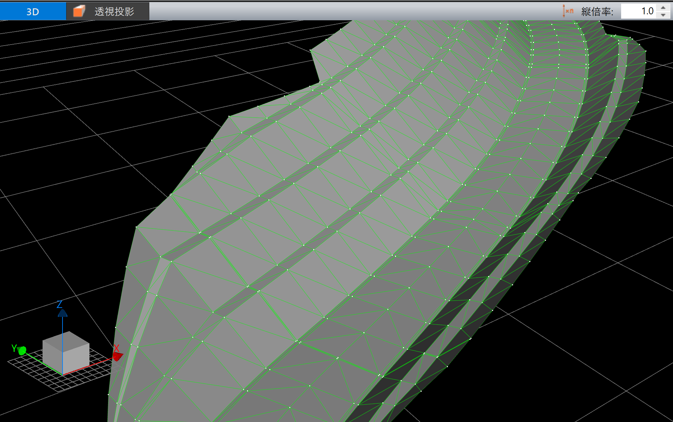
留意点①：線形＋横断形状＋サーフェスモデルでの出力
1.1 線形＋横断形状モデルとは？
道路や堤防などの線形を有するモデルのLandXMLデータは概ね以下の要素で構成されます。
・平面線形
・縦断線形
・横断面
・サーフェス
平面線形
縦断線形
横断面
サーフェス

Slide 6
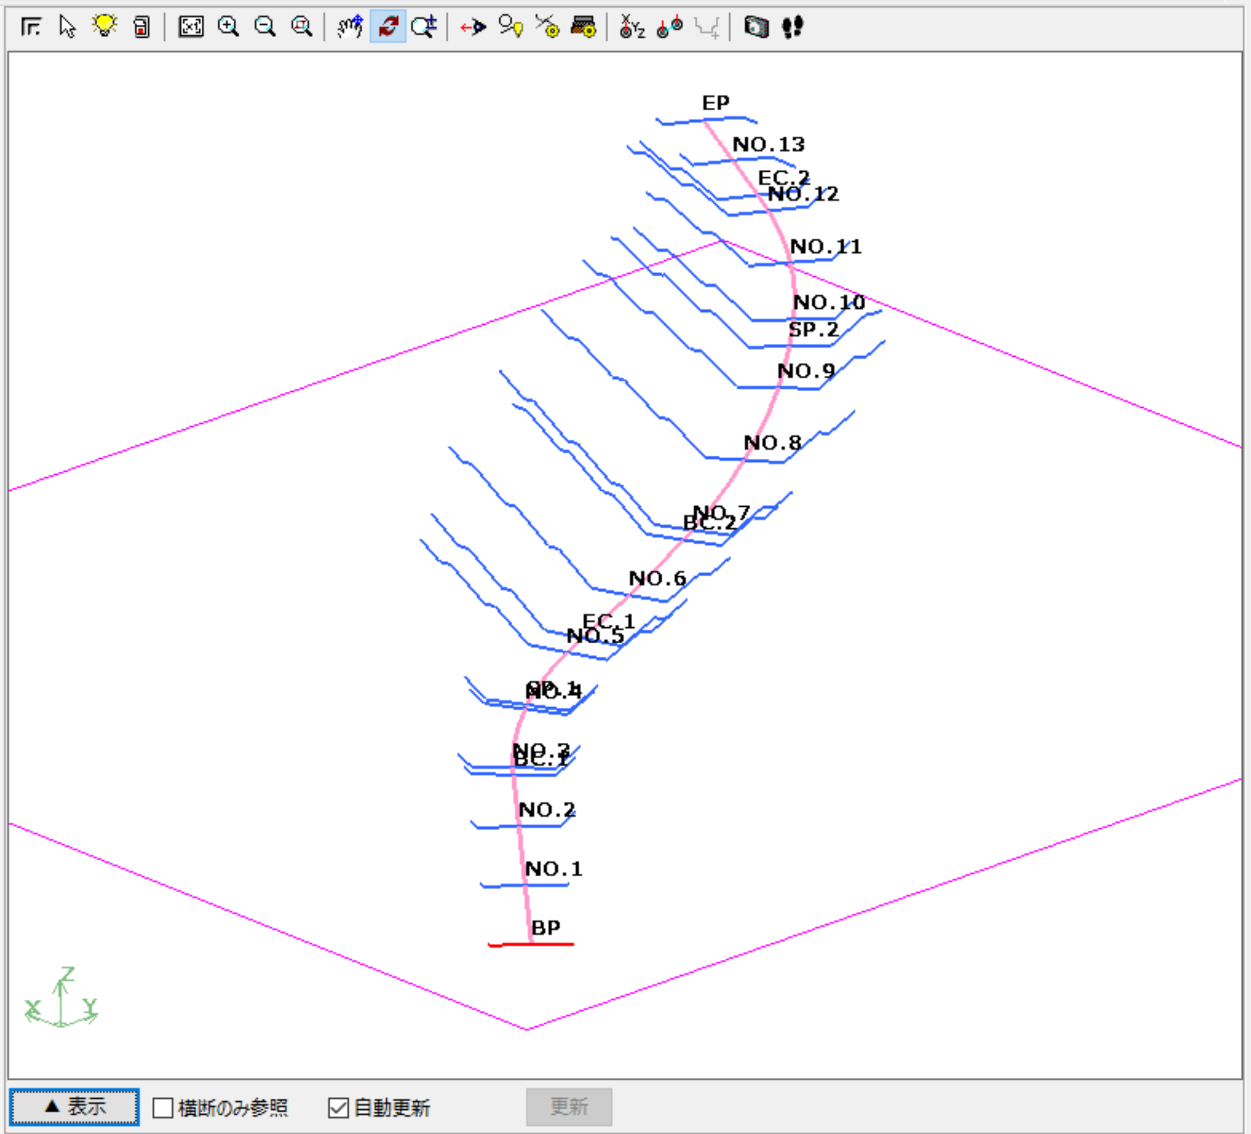
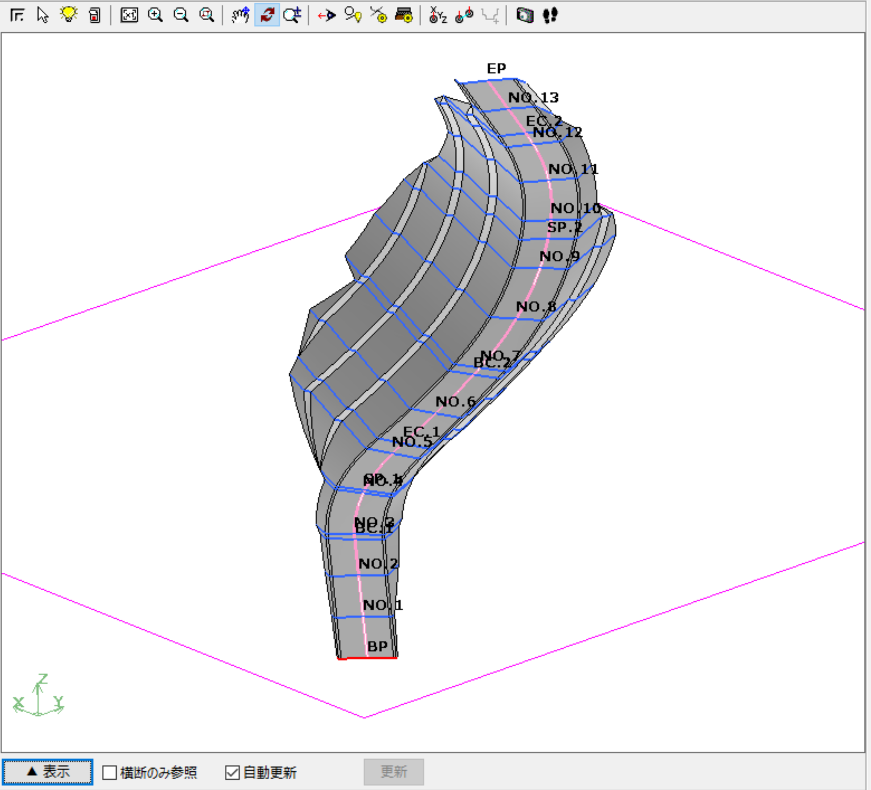
留意点①：線形＋横断形状＋サーフェスモデルでの出力
1.1 線形＋横断形状モデルとは？
線形＋横断形状モデルは平面線形、縦断線形および横断面で構成されるモデルです。
施工段階で有効活用するためには、この線形＋横断形状モデルとサーフェスのデータの両方が必要になります。サーフェスモデルのみの場合には、施工段階での活用は限界があります。
サーフェスは、線形＋横断形状モデルでは表現できない造成面などを補足します。
線形＋横断形状モデル
線形＋横断形状モデル＋サーフェス

Slide 7
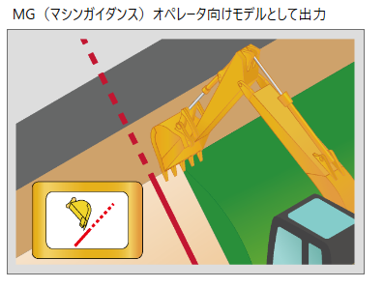
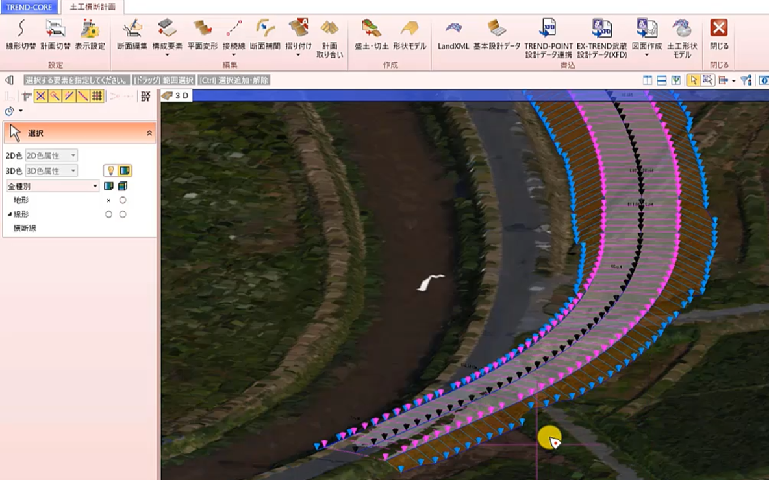
留意点①：線形＋横断形状＋サーフェスモデルでの出力
1.2 線形＋横断形状モデルが必要な理由
サーフェスデータのみを施工に受け渡した場合、施工段階で2D図面から3次元設計データとして、改めて線形＋横断形状モデルを作成し直す必要があります。
線形＋横断形状モデルの施工段階での活用場面（サーフェスのみでは実施できない作業）
例１：設計変更による線形や横断形状の変更作業
例２：起工測量への擦り付け（重畳）、ICT施工のための法面の延長
例３：巻き出し層ごと、あるいは路体、路床、表層ごとのICT施工データ作成
例４：TS出来形管理

Slide 8
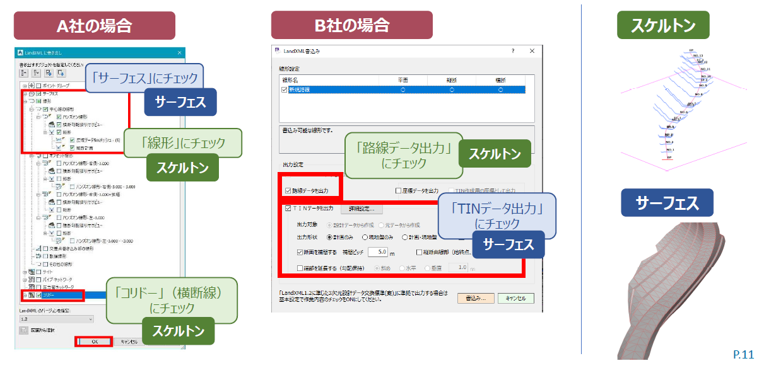
留意点①：線形＋横断形状＋サーフェスモデルでの出力
1.3 線形＋横断形状＋サーフェスモデルの出力方法
線形＋横断形状＋サーフェスモデルの出力方法は各ソフトウェアによりますので、別紙の留意点①を参照ください。
出力設定の例（使用するソフトウェアにより異なります）

Slide 9
留意点②：J-LandXMLとして出力
2.1 J-LandXMLとは？
世界的なデータ交換フォーマットであるLandXML 1.2を利用し、日本国内の道路事業・河川事業等へ適用するために、一定のデータ表現方法を規定したものです。
一般社団法人OCFが発行、国土技術政策総合研究所が監修している「LandXML1.2に準じた3次元設計データ交換標準（案）」のことを略してJ-LandXMLと呼んでいます。
オリジナルのLandXML 1.2
国内の道路・河川事業に適用するために必要な項目
LandXML 1.2に準じた
3次元設計データ交換標準(案)
（ = J-LandXML）
No. | 要素名 | 内容
1 | Units | 単位（長さ、面積、体積など）
2 | Coordinatesystem | 座標系
3 | Project | プロジェクト名と説明
4 | Application | アプリケーション名
5 | CgPoints | 座標点
6 | Alignments | 中心線形および横断形状
7 | GradeModel | 勾配モデル
8 | Roadways | 道路構成要素の集合
9 | Surfaces | 地形モデルのサーフェス
： | ： | ：

Slide 10
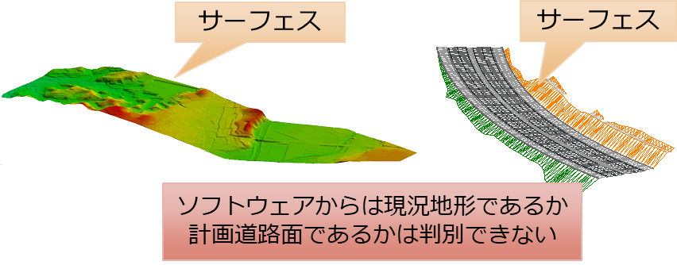
留意点②：J-LandXMLとして出力
2.2 J-LandXMLが必要な理由
LandXML1.2は世界的な基準であり、日本で有効に活用するためには以下の問題点がある。
これらの問題点を解決するのがJ-LandXMLです。
問題点１：表現方法が明示されていない
土木に用いるデータ構造は定義されているが、データの表現方法が定義され ておらず、異なるベンダのソフトウェア同士では正しく属性を交換できない。
問題点２：属性が足りない
米国で開発された仕様であるため、日本で用いられる属性で表現できない ものがある。
【具体例】
サーフェス要素を用いて、現況地形と計画道路面を表現した場合、LandXMLではどちらも単なる「サーフェス要素」であり、現況地形であるか、計画道路面であるかは、判定できない。
そこで、J-LandXMLでは、
現況地形＝Existing Grade
計画道路面＝Finished Grade
という記載ルールを追加しています。

Slide 11
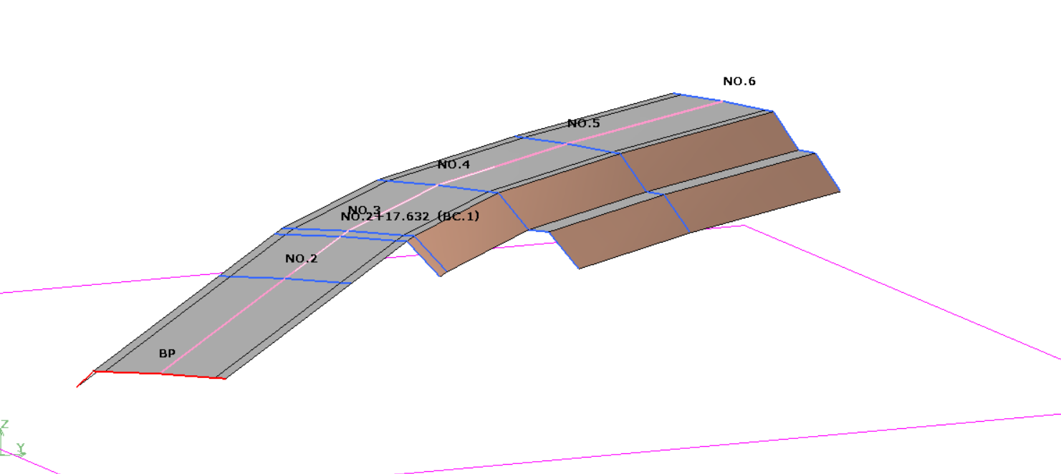
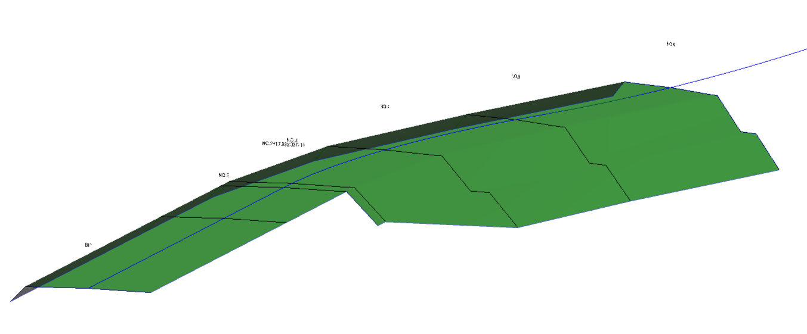
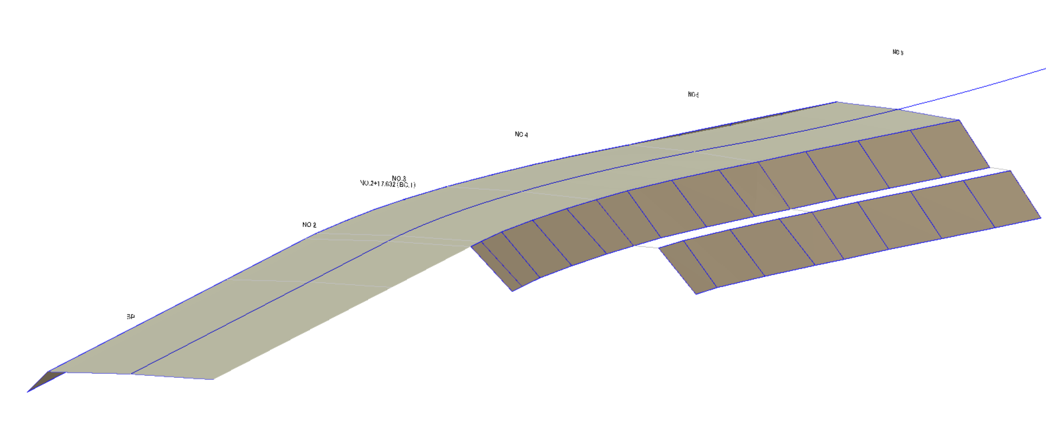
留意点②：J-LandXMLとして出力
2.2 J-LandXMLが必要な理由
J-LandXMLデータの交換によるメリットの例①
LandXML 道路モデルを出力
J-LandXML 道路モデルを出力
設計データ
設計データ
別ソフトで取り込み
別ソフトで取り込み
現況地形であるか、
設計面（計画面）であるかは判定できない。
設計面（計画面）と判別してして取り込まれる

Slide 12
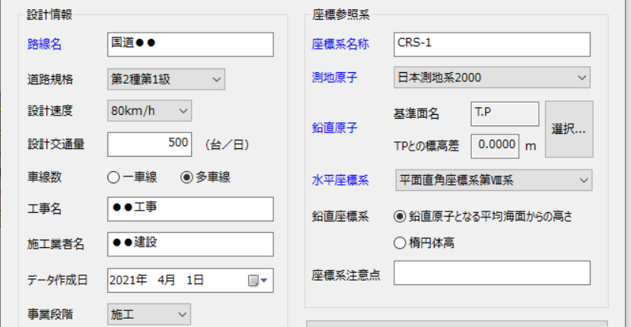
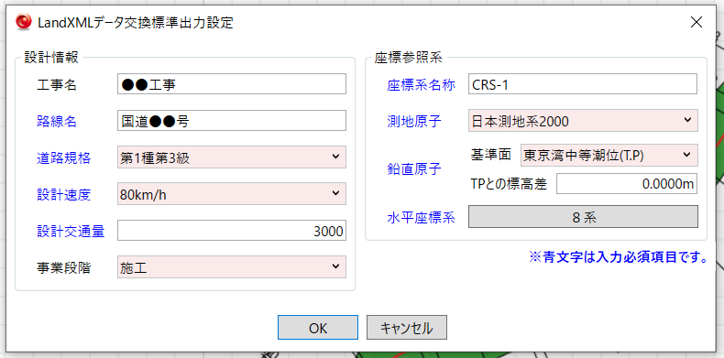
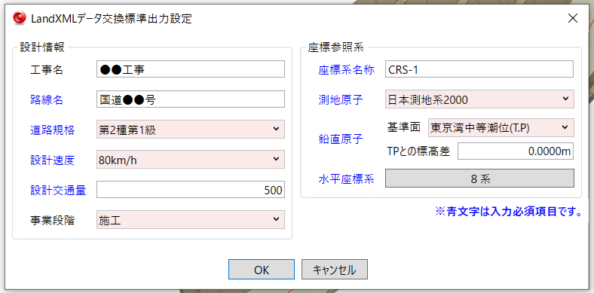
留意点②：J-LandXMLとして出力
2.2 J-LandXMLが必要な理由
J-LandXMLデータの交換によるメリットの例②
LandXML
道路規格、設計交通量等の情報を付与
J-LandXML
道路規格、設計交通量等の情報を付与
別ソフトで取り込み
別ソフトで取り込み
いくつかの情報が欠落する
情報が欠落しない（ソフトによっては取り込めない場合もあります）

Slide 13
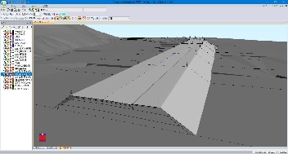
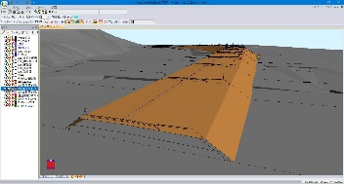
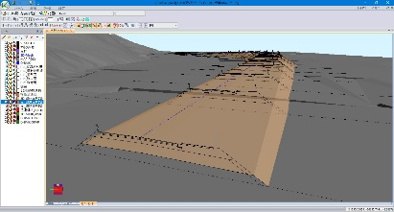
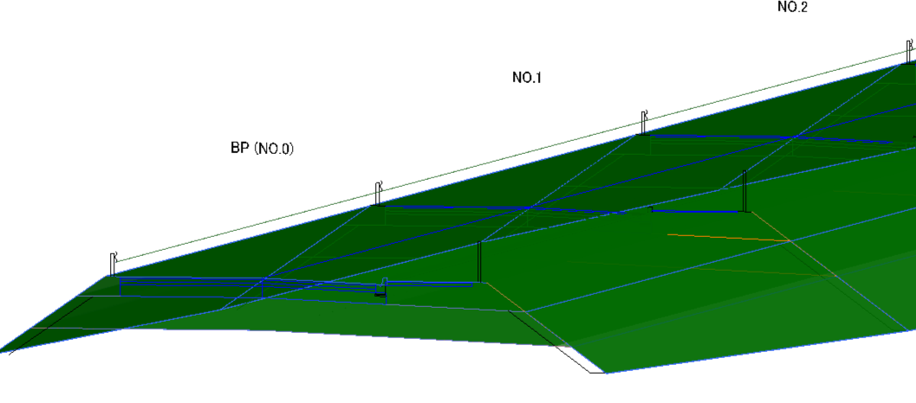
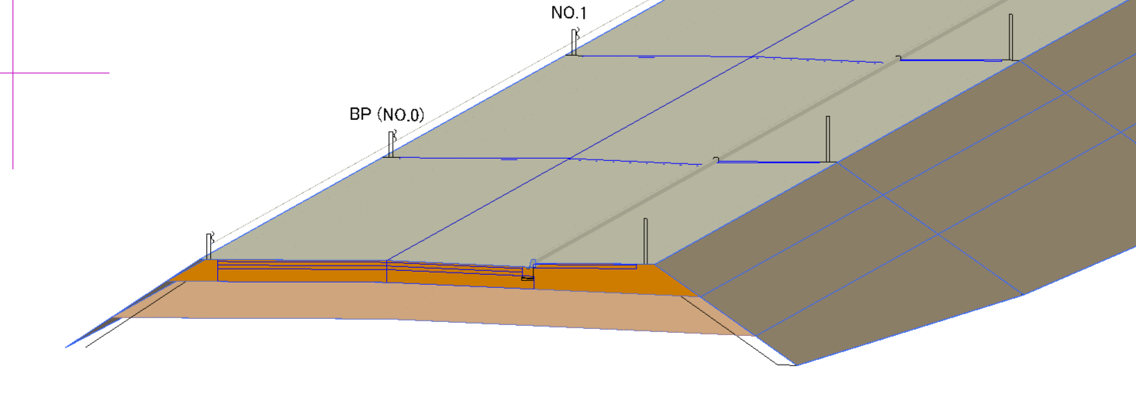
留意点②：J-LandXMLとして出力
2.2 J-LandXMLが必要な理由
J-LandXMLデータの交換によるメリットの例③
道路モデルをLandXMLで出力した場合
道路モデルをJ-LandXMLで出力した場合
設計ソフトで道路面、路床面、路体面を作成
設計ソフトで道路面、路床面、路体面を作成
別ソフトで取り込み
別ソフトで取り込み
どの計画層か判定できない。
道路面、路床面、路体面として取り込まれる。

Slide 14
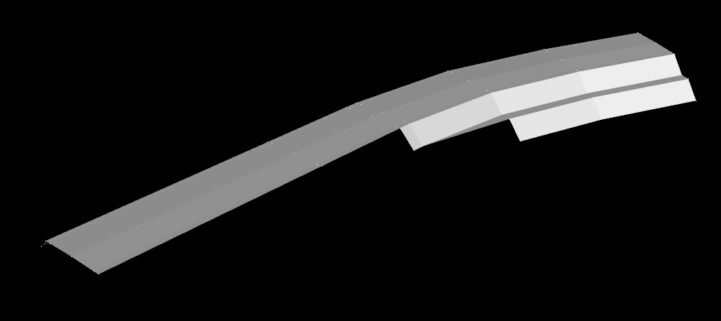
留意点②：J-LandXMLとして出力
2.3 J-LandXMLとLandXMLの互換性について
J-LandXMLデータを「J-LandXMLに未対応のソフトウェア」で読み込む場合、
形状については正確に受け渡すことはできますが、情報の一部が欠落します。
欠落する情報の内容は、「LandXML1.2に準じた3次元設計データ交換標準（案）Ver1.6」 p37をご参照ください。
設計ソフト（J-LandXML対応）
J-LandXML未対応ソフト
J-LandXML
形状は取り込めますが、情報の一部が欠落します。
欠落する情報の例：
・適用基準
・ T.P（東京湾中等潮位）との標高差
・道路の規格・等級
・設計交通量
・設計計算手法名
・計画高との高低差 等

Slide 15
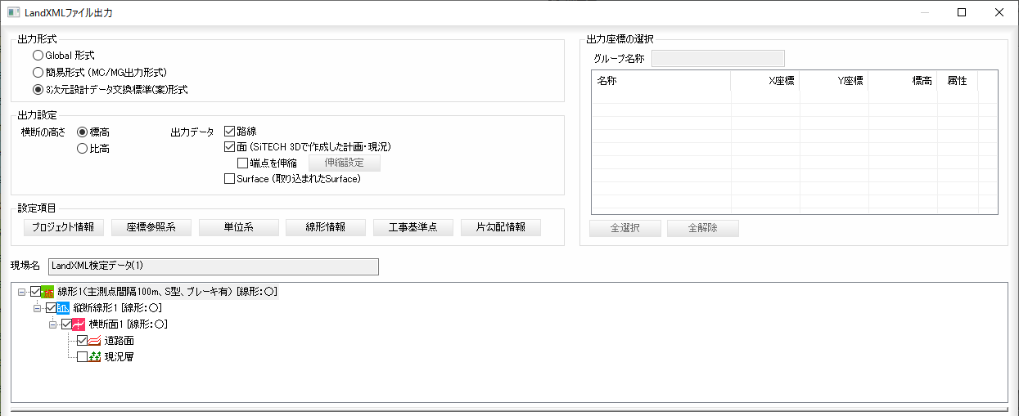
留意点②：J-LandXMLとして出力
2.4 J-LandXML出力方法
各ソフトウェアでのJ-LandXMLの出力方法は、
別紙の留意点②を参照ください。
出力設定の例（使用するソフトウェアにより異なります）

Slide 16
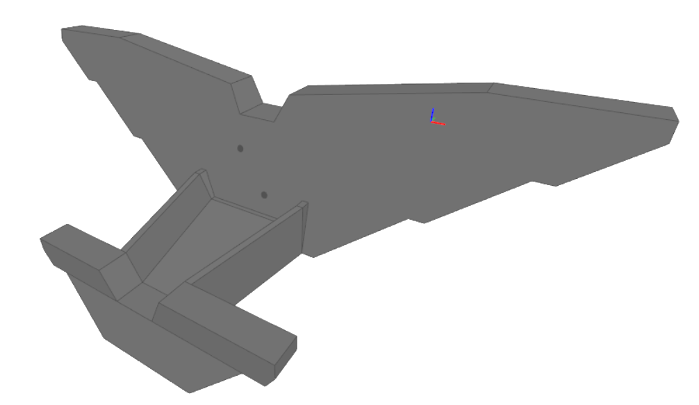
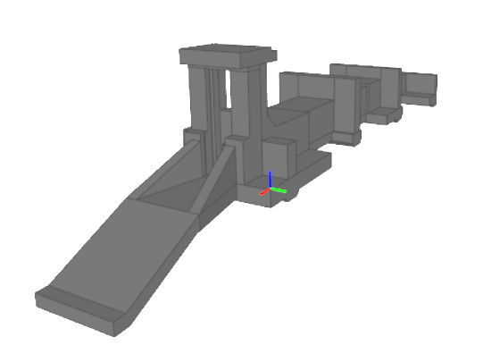
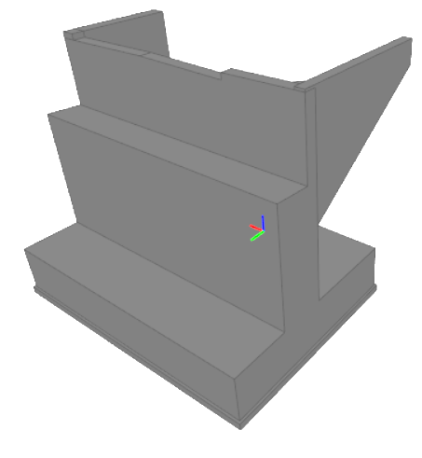
留意点③：（IFC） IFC2x3で出力すること
3.1 IFC2x3とは？
IFC（Industry Foundation Classes）は、主に構造物モデルを交換するための標準的なデータフォーマットです。 IFC2x3は、IFCのバージョンの一つです。
IFCで交換する構造物モデルの例

Slide 17
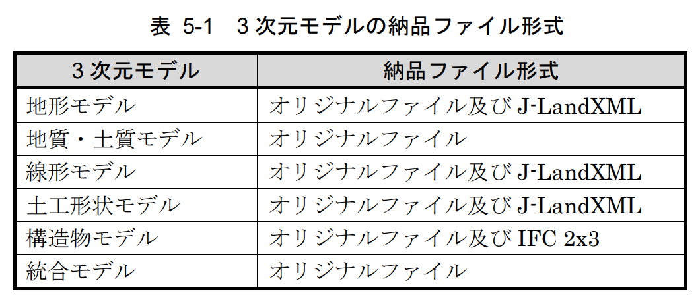
留意点③：（IFC） IFC2x3で出力すること
3.2 IFC2x3での出力が必要な理由
IFC2x3は国内の3DCAD、ソフトウェアに最も多くサポートされている交換ファイルです。
また、国土交通省が定める「土木設計業務等の電子納品要領」にも、IFC2x3での納品が定められています。
上記の理由により、IFC2x3での出力が必要になります。
土木設計業務等の電子納品要領 同解説 令和6年3月

Slide 18
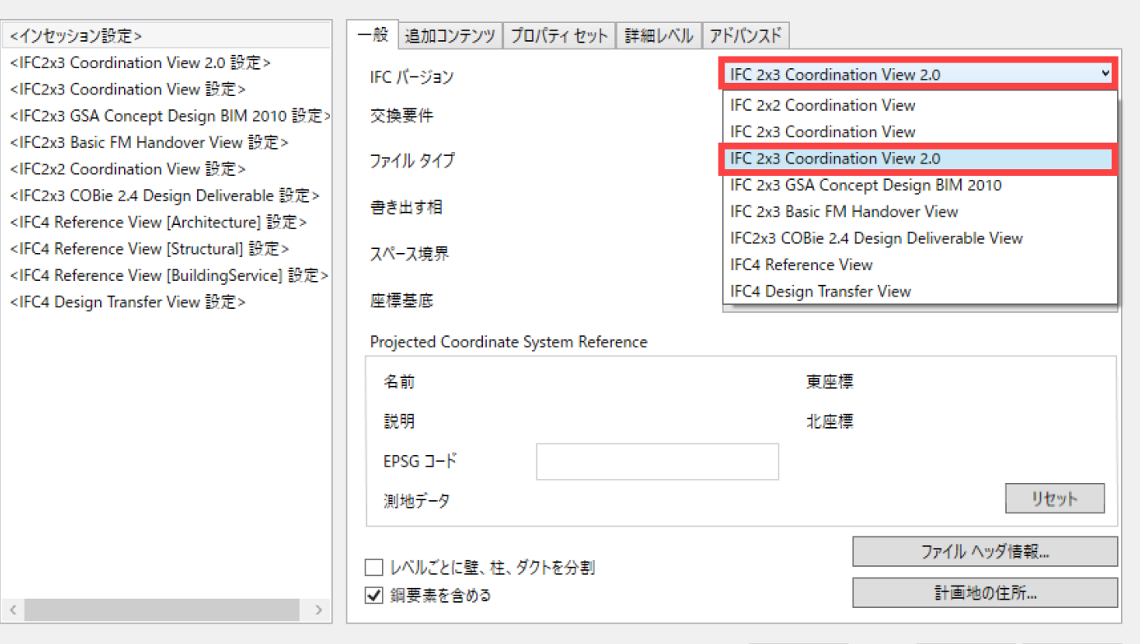
留意点③：（IFC） IFC2x3で出力すること
3.3 IFC2x3の出力方法
各ソフトウェアでのIFC2x3の出力方法は、
別紙の留意点③を参照ください。
出力設定の例（使用するソフトウェアにより異なります）

Slide 19
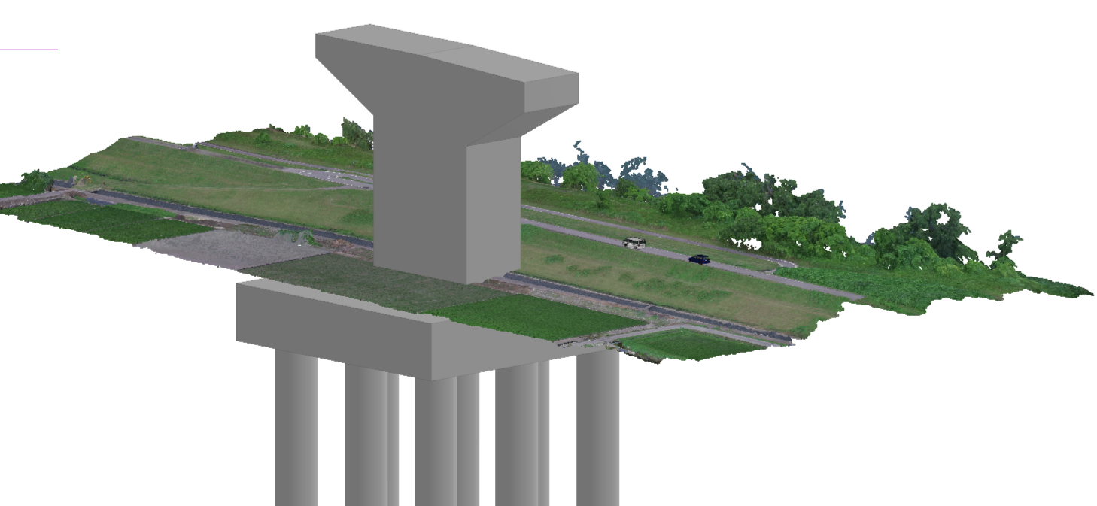
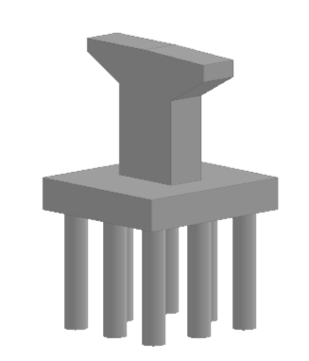
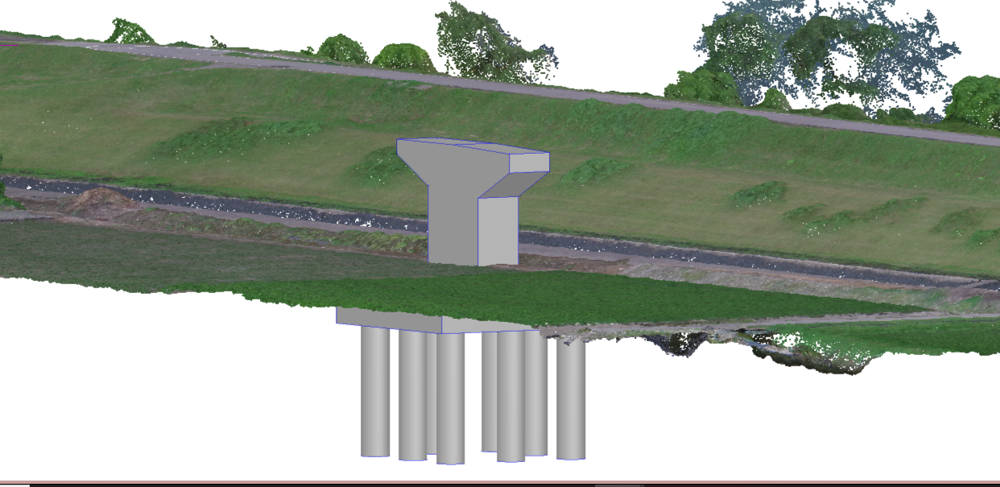
留意点④：（IFC）原寸で出力すること （フィート等にならない）
4.1 原寸での出力が必要な理由
原寸でモデルを出力しない場合、施工ソフトで取り込んだ際に地形データや点群データ等とサイズがあわず、施工計画などに活用することができません。
設計ソフト
施工ソフトで点群などと重ね合わせ
設計意図と異なる寸法で出力
施工計画などに活用できない
施工ソフトで点群などと重ね合わせ
設計意図通りの
寸法で出力
施工計画などに活用できる

Slide 20
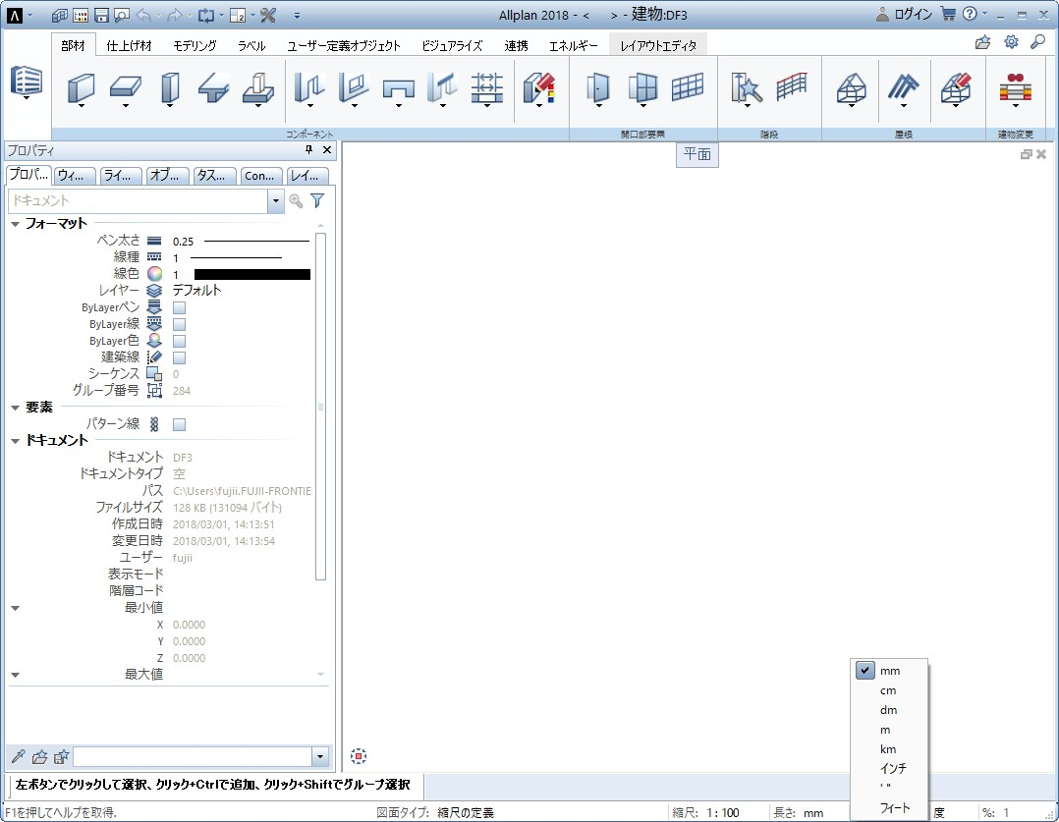
留意点④：（IFC）原寸で出力すること （フィート等にならない）
4.2 原寸での出力方法
各ソフトウェアでのIFCの原寸での出力方法は、
別紙の留意点④を参照ください。
出力設定の例（使用するソフトウェアにより異なります）
例を追加

Slide 21
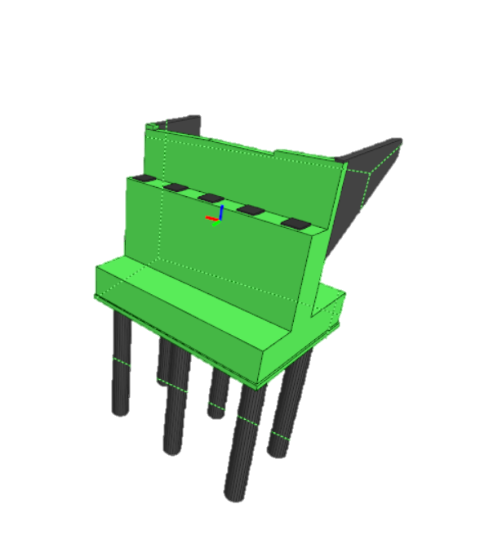
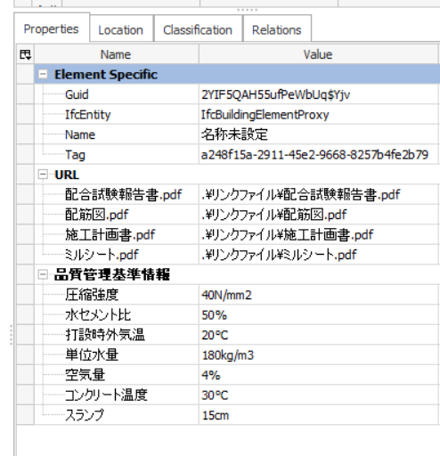
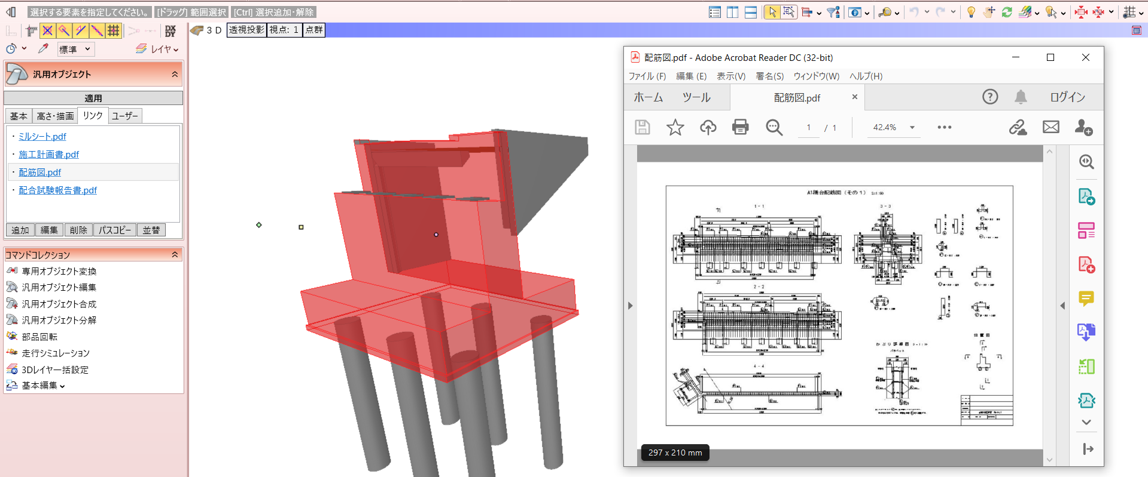
留意点⑤： （IFC）外部参照へのリンク切れが起こらないように出力すること
5.1 リンク切れが起こらない出力が必要な理由
属性情報は、「直接付与」もしくは「外部参照」で設定します。
「外部参照」とは3Dモデルに関連する情報、資料（図面PDFや数量EXCELファイル等）のリンク先を設定する方法を指します。
よって、オリジナルファイルからIFC出力した際に、このリンクが切れてしまうと、施工段階で図面や数量等の情報を参照できなくなります。
IFC出力時に
リンク切れが発生
施工ソフトで参照できない
設計段階で属性情報を
外部参照としてリンク設定
IFC出力時に
リンク切れを生じずに出力
施工ソフトで参照可能

Slide 22
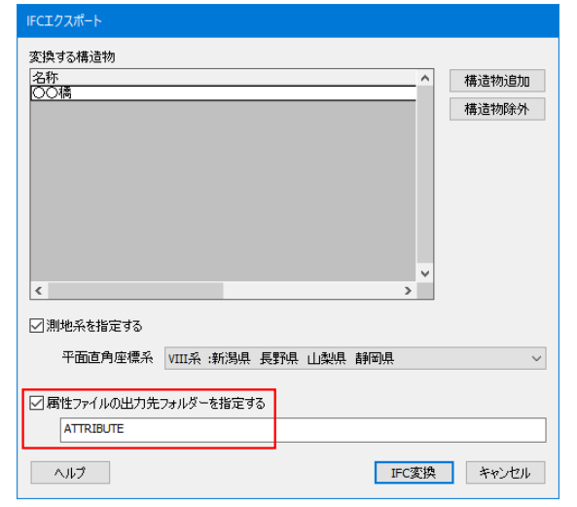
留意点⑤： （IFC）外部参照へのリンク切れが起こらないように出力すること
5.2リンク切れが起こらない出力の方法
各ソフトウェアでのIFCでの外部参照へのリンク切れが起こらないように出力する方法は、
別紙の留意点⑤を参照ください。
出力設定の例（使用するソフトウェアにより異なります）

